Slide 1



Trabajo Final
Integrador
Electrónica Digital

Slide 2
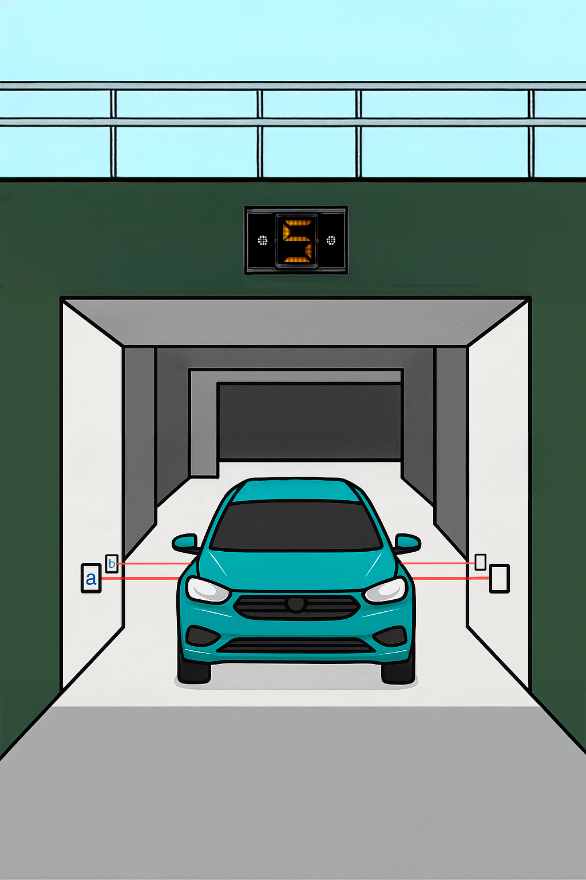
Contador de
ocupación de
estacionamiento

Slide 3

Partes de la solución
- FSM para detectar ingreso y egreso de autos.
Solución al
enunciado
- FSM para un contador ascendente y
descendente.
- Visualización del contador en los leds de la
FPGA.

Slide 4
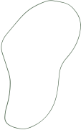

Diagrama de
estados
FSM - CONTROL DE ENTRADA Y SALIDA DEL ESTACIONAMIENTO

Slide 5
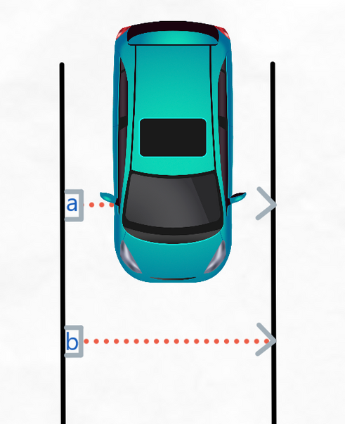
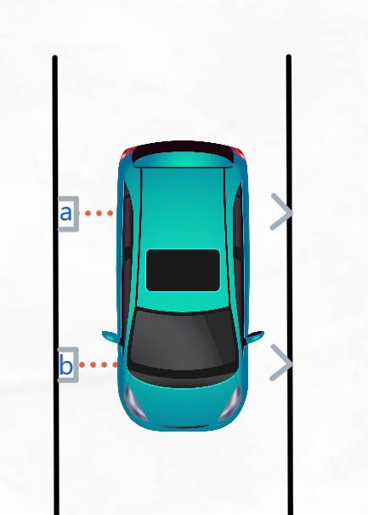
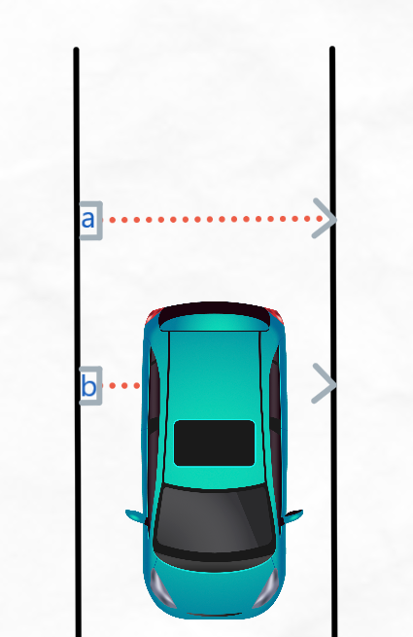
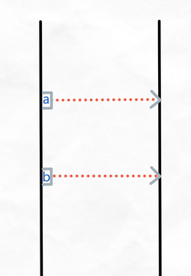
Estados de los sensores a y b (ingreso)
Estado 0
Ambos sensores
‘a’y ‘b’ desbloqueados
Estado 1
Estado 2
Estado 3
Se bloquea el sensor ‘a’
primero
Se bloquean ambos sensores ‘a’ y ‘b’
Se desbloque el sensor ‘a’

Slide 6
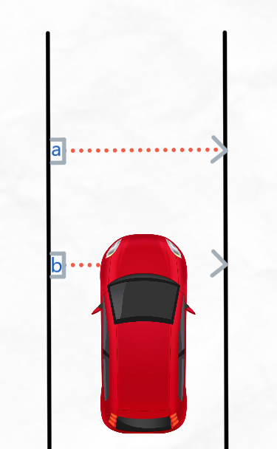
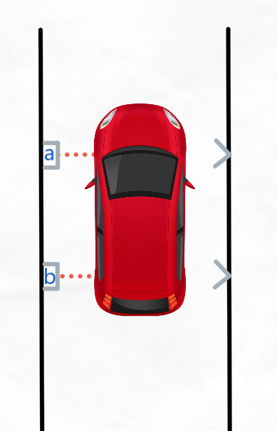
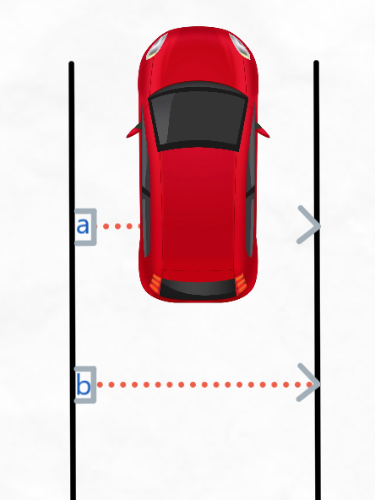
Estados de los sensores a y b (Egreso)
Estado 0
Ambos sensores
‘a’y ‘b’ desbloqueados
Estado 4
Estado 5
Estado 6
Se bloquea el sensor ‘b’
primero
Se bloquean ambos sensores ‘a’ y ‘b’
Se desbloque el sensor ‘b’

Slide 7

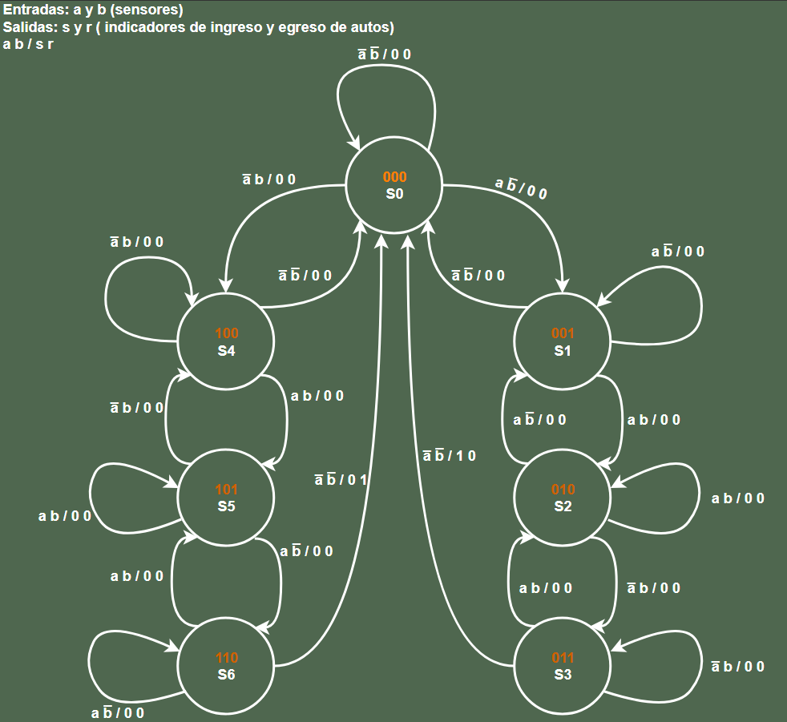
Diagrama
Máquina de Mealy

Slide 8
Tabla de transición de estados
y mapas de
Karnaugh
FSM - CONTROL DE ENTRADA Y SALIDA DEL ESTACIONAMIENTO

Slide 9
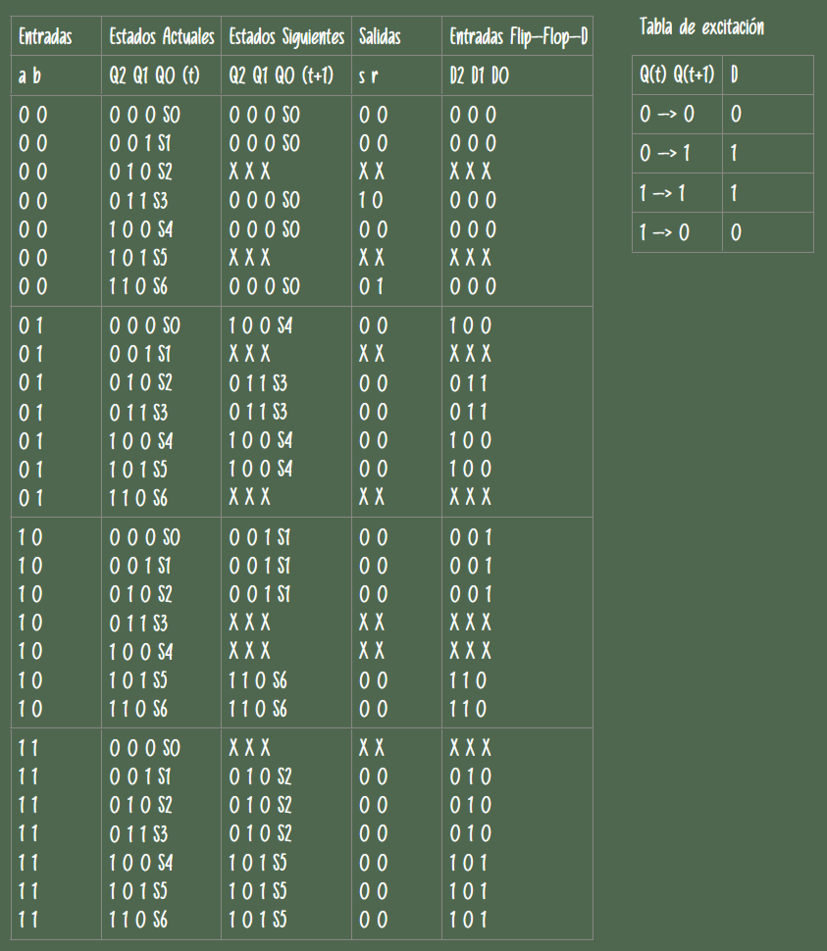
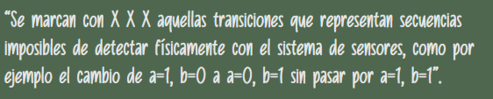
Tabla de transición

Slide 10
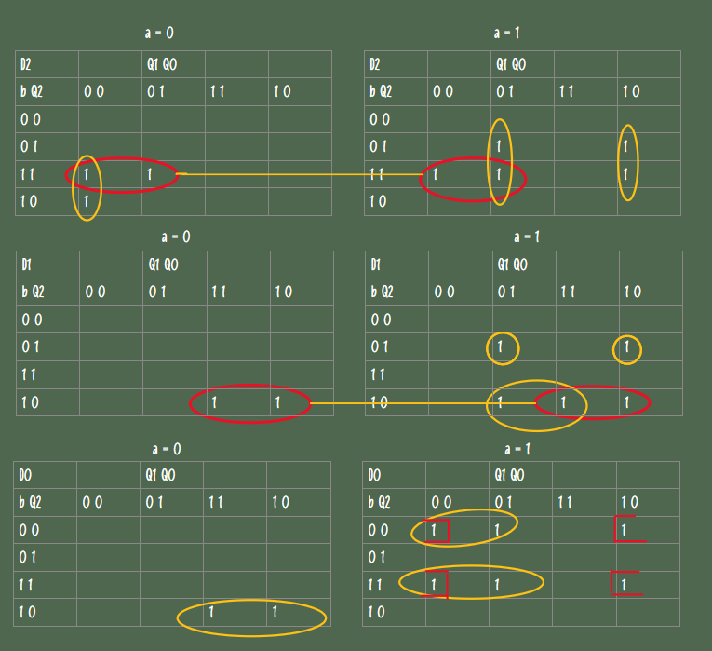

Slide 11
Diagrama de
estados
FSM - CONTADOR ASCENDENTE Y DESCENDENTE 0-7

Slide 12
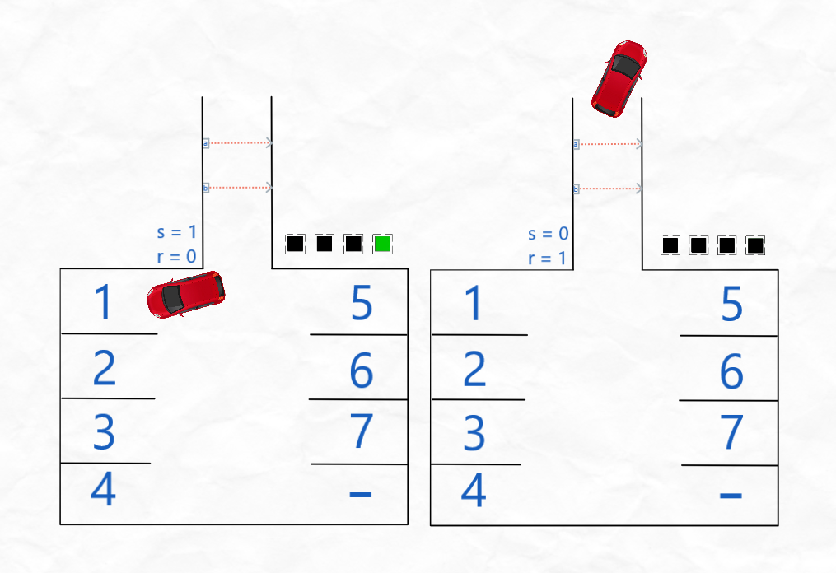
Comportamiento del contador por las entradas
‘s’ y ‘r’

Slide 13
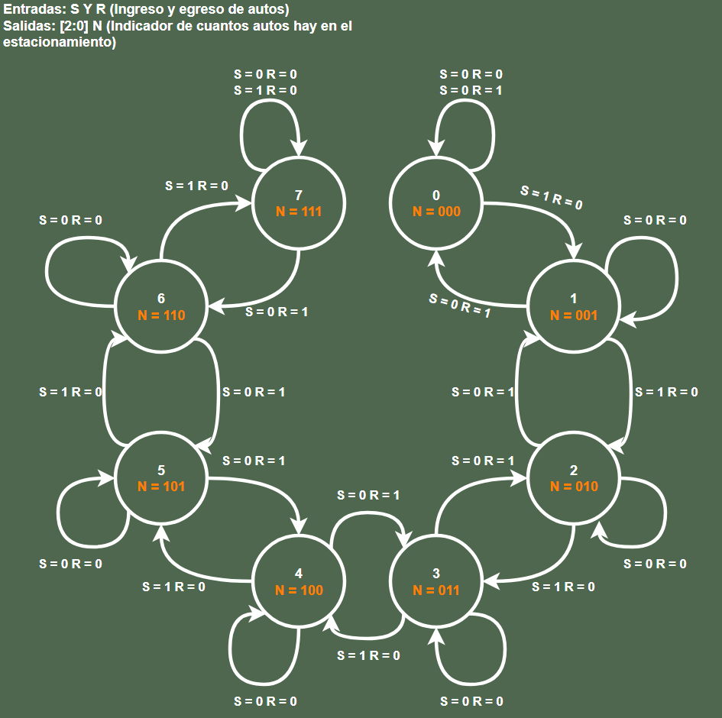
Diagrama
Máquina de Moore

Slide 14
Tabla de
transición de estados
y mapas de
Karnaugh
FSM - CONTADOR ASCENDENTE Y DESCENDENTE 0-7

Slide 15
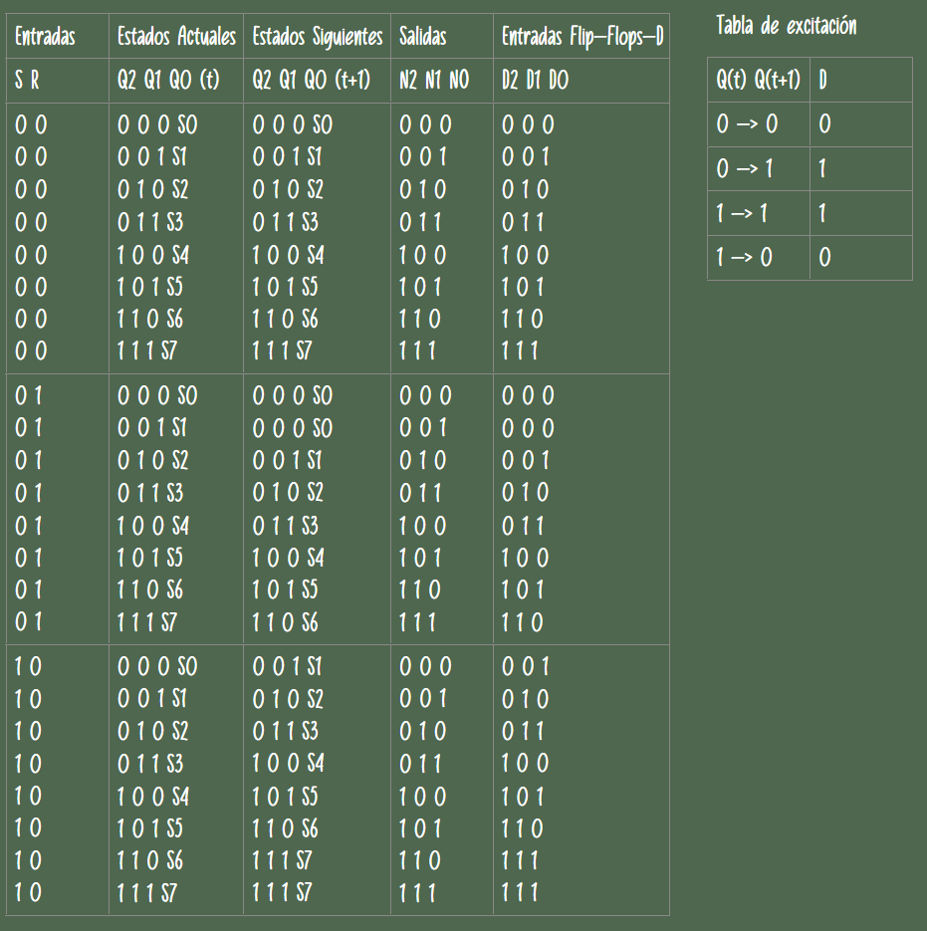
Tabla de transición

Slide 16
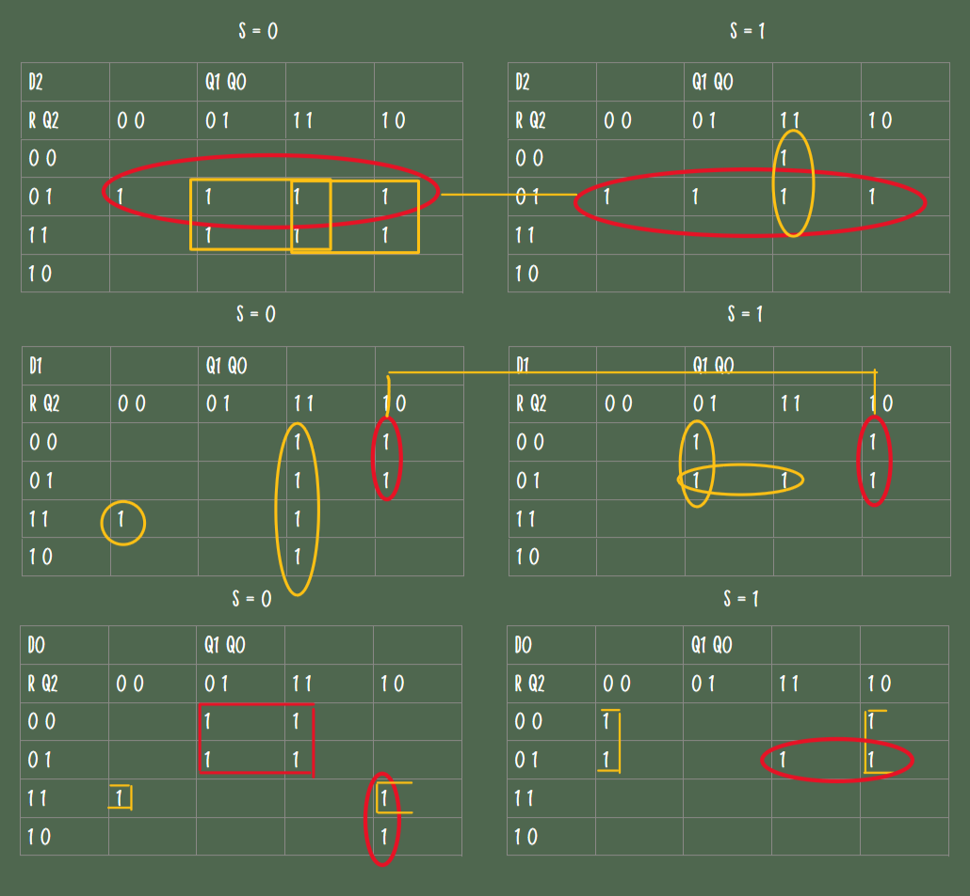
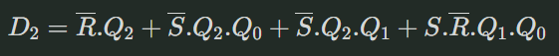

Slide 17
Implementación de las FSM
utilizando circuitos lógicos

Slide 18
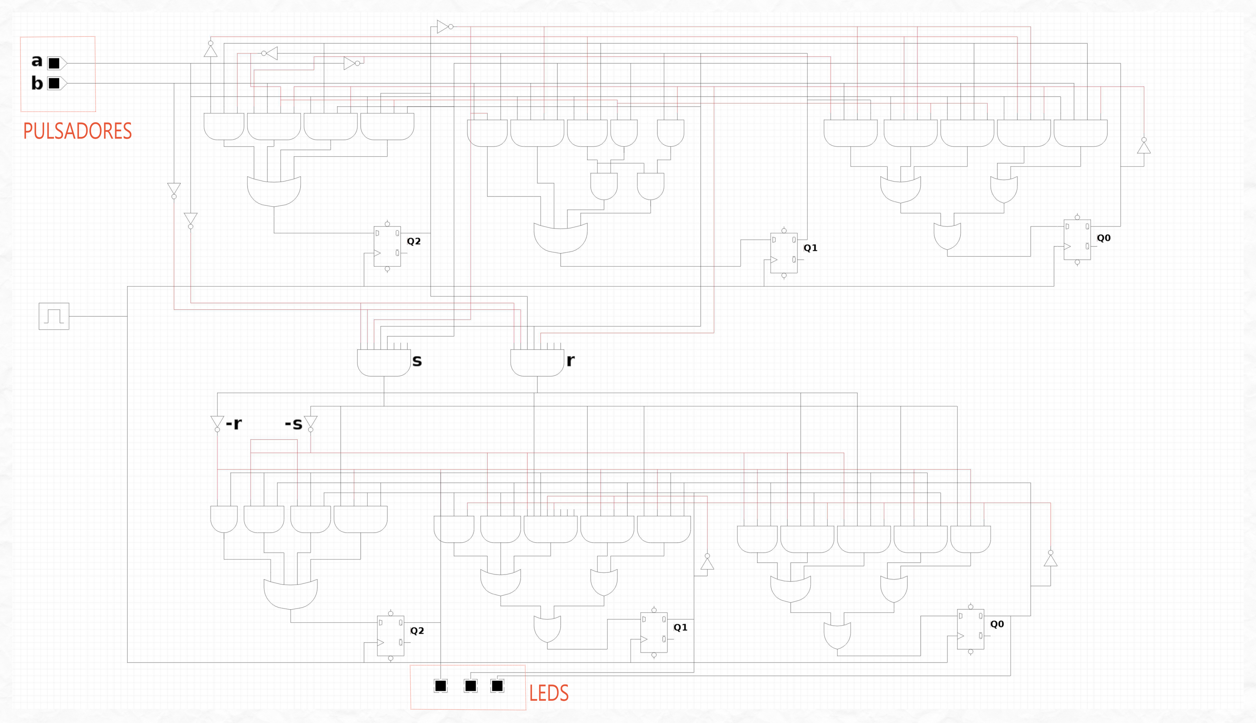
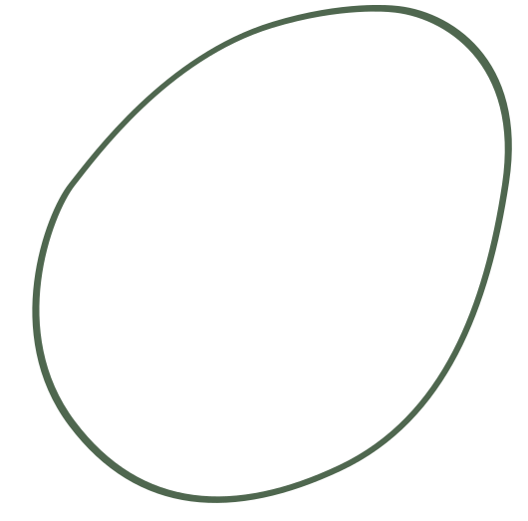

Slide 19
Solución del problema en
Verilog

Slide 20
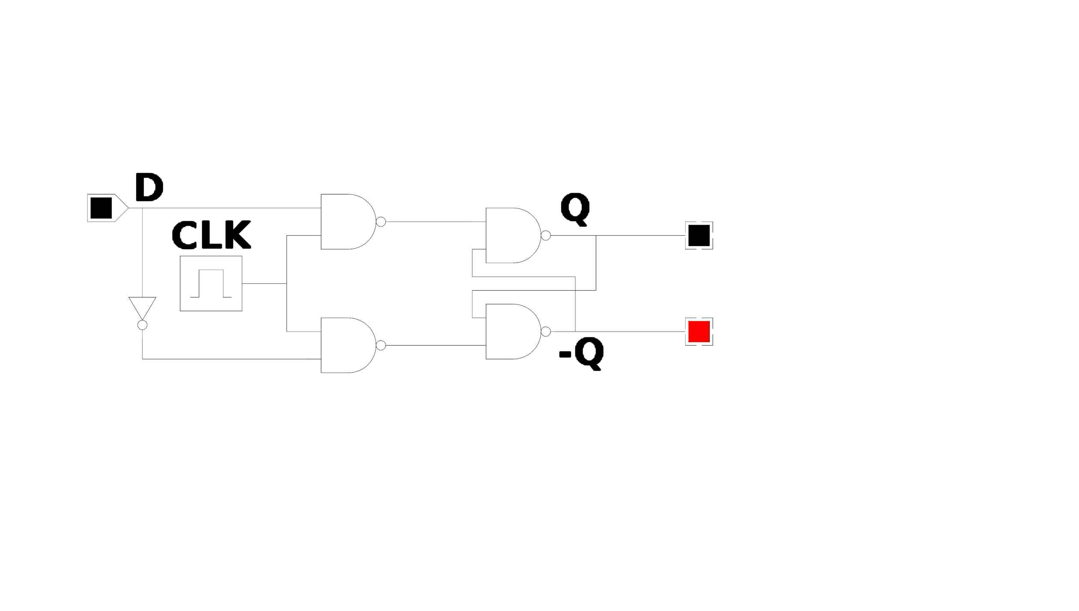
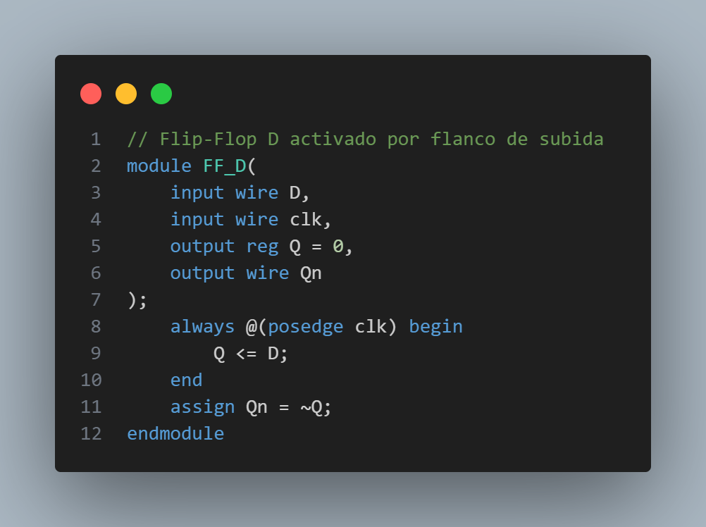
Flip-Flop D
Implementación con compuertas lógicas
Implementación en Verilog

Slide 21
FSM
CONTROL DE ENTRADA Y SALIDA DEL ESTACIONAMIENTO

Slide 22
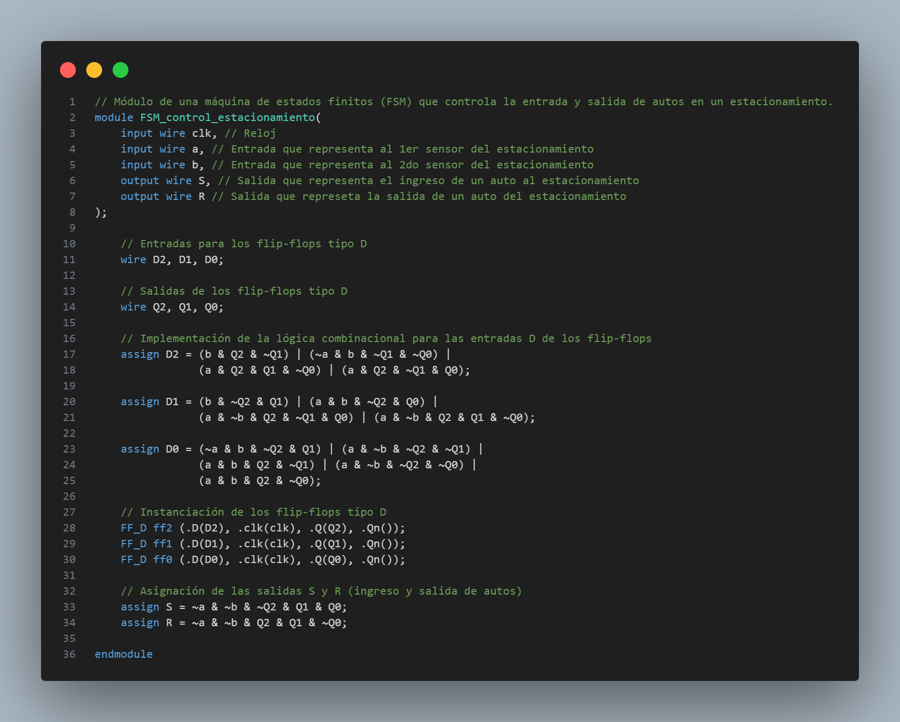

Slide 23
FSM
CONTADOR ASCENDENTE Y
DESCENDENTE

Slide 24
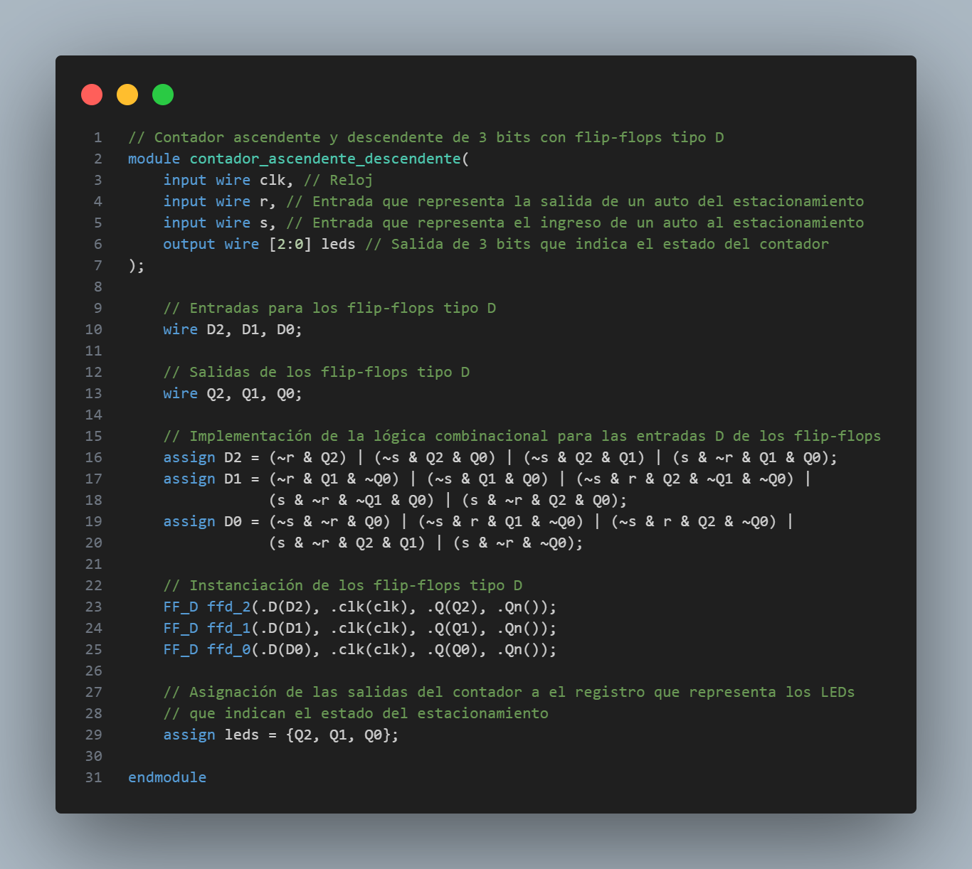

Slide 25
Implementación
Antirebote de los pulsadores

Slide 26

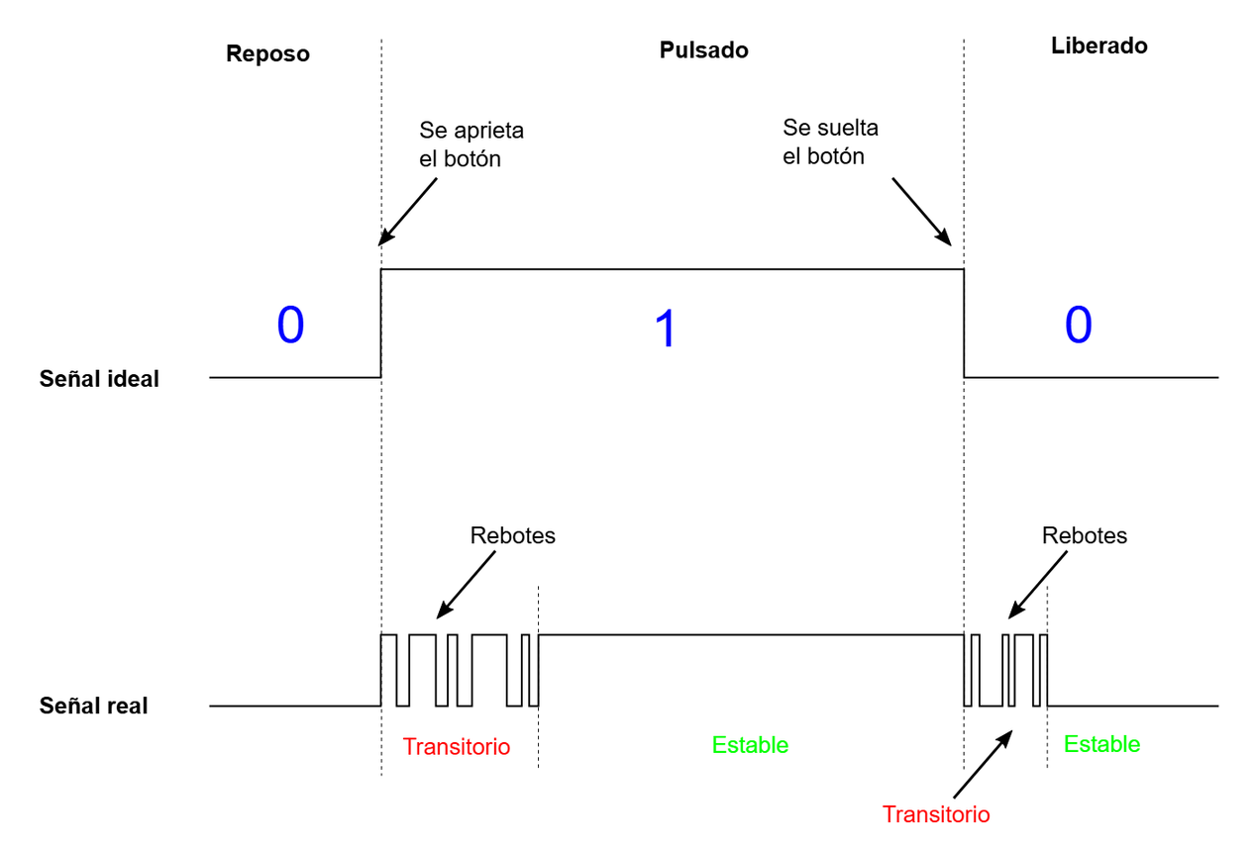
Señal ideal vs Señal real

Slide 27
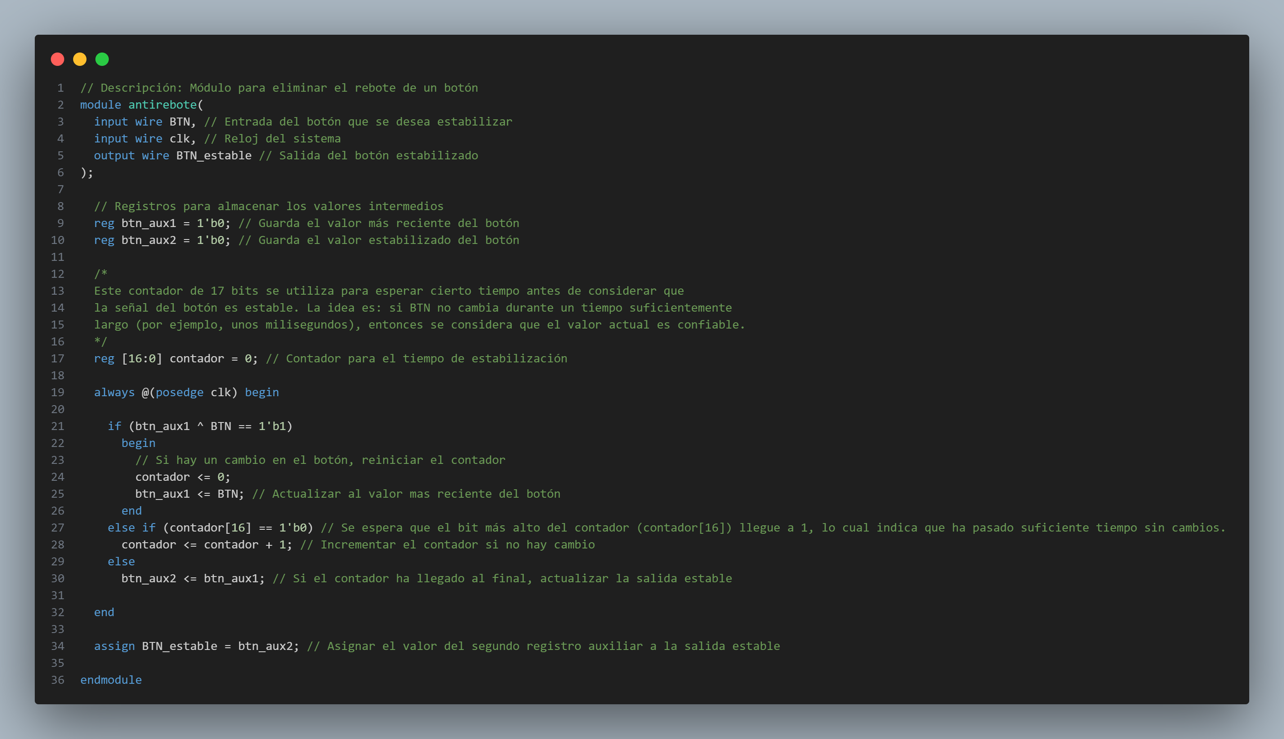

Slide 28
Resolución del TFI

Slide 29
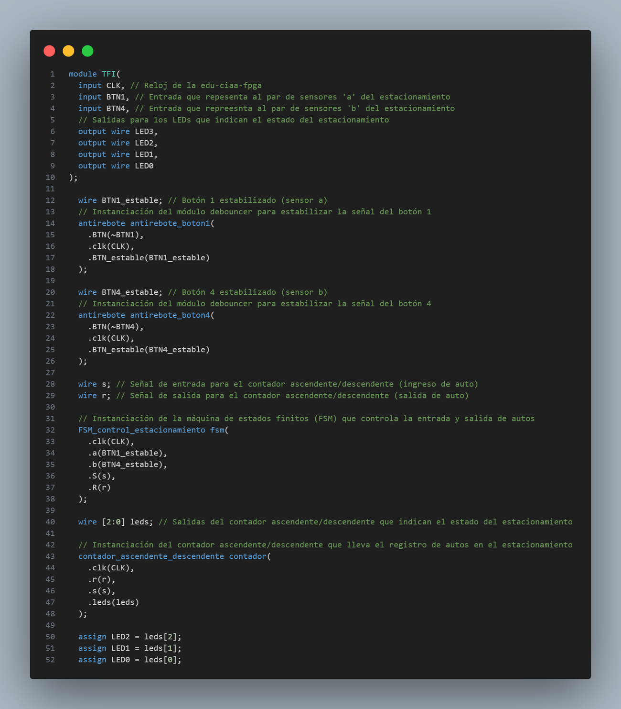

Slide 30
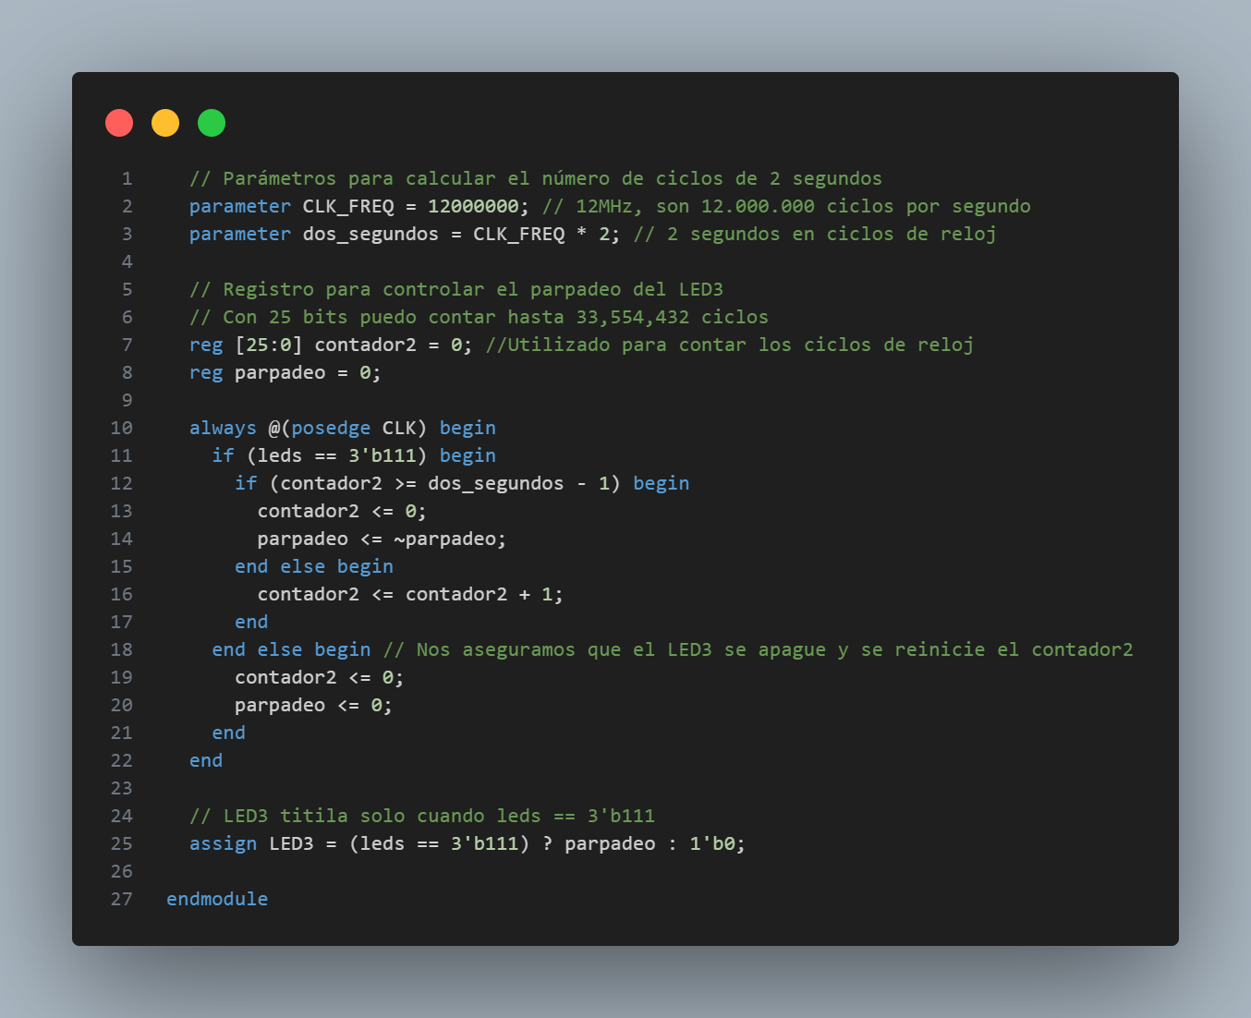

Slide 31
Muchas
gracias!
Godoy Matías Nahuel - Palacios Angel Luis

